Slide 1
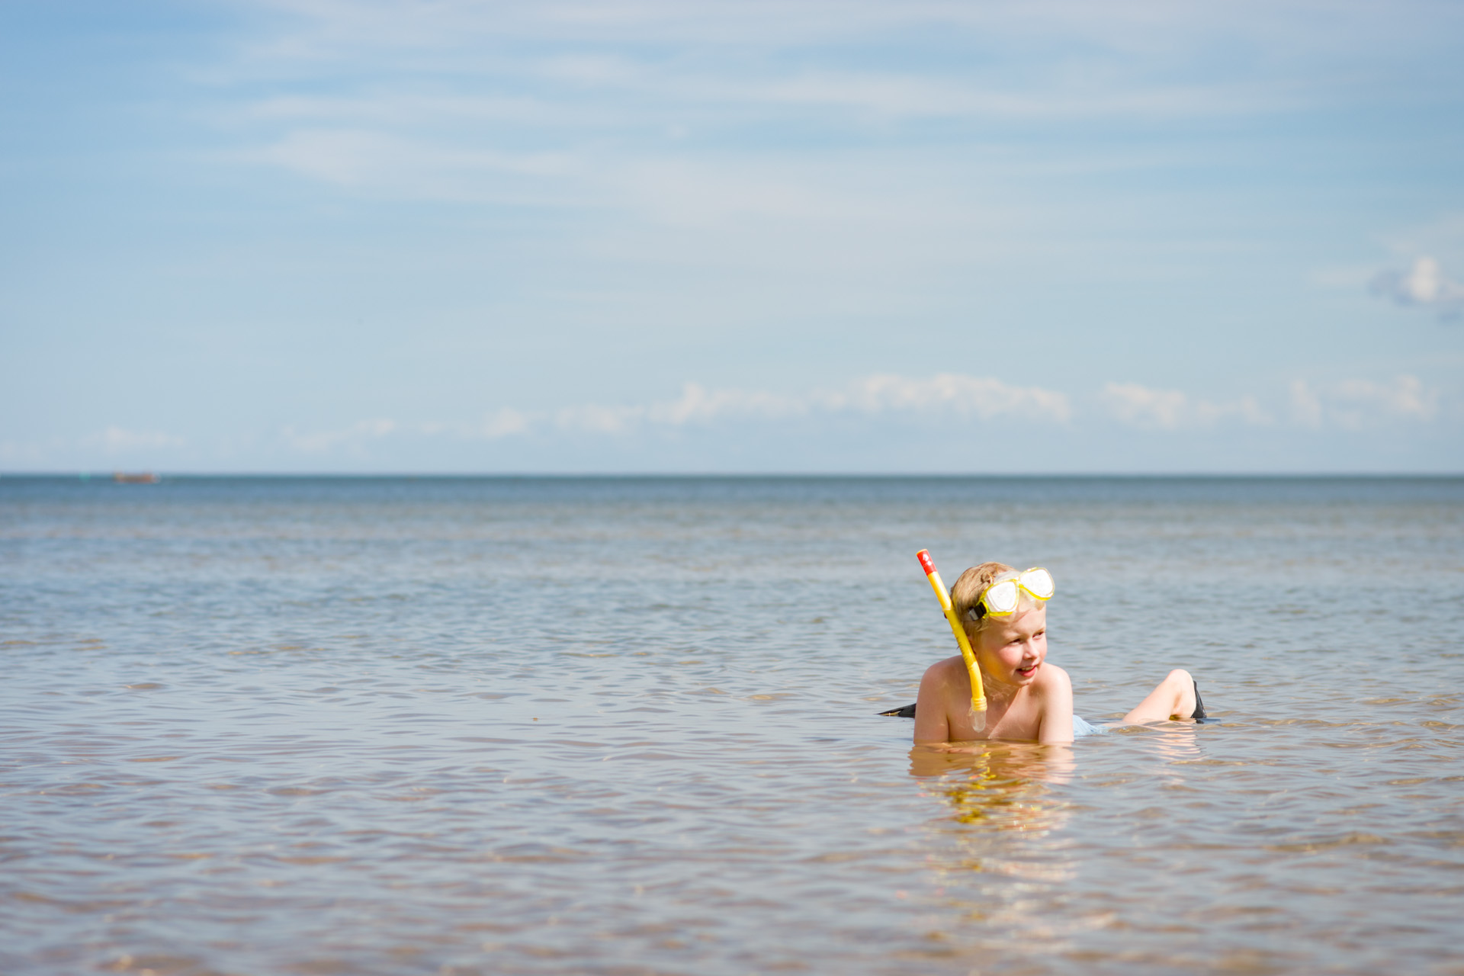
Lunden, Tallåsen, Telaris, Ymer
Kultur- och utbildningsförvaltningen

Slide 2
Ekonomiskt resultat
Enhet | Budget | Utfall | Avvikelse
Ymer | 6 280 | 6 378 | -98
Lunden | 12 364 | 12 176 | 188
Tallåsen | 3 423 | 2 970 | 453
Telaris | 4 180 | 4 295 | -115
Administration | 869 | 1 356 | -487

Slide 3
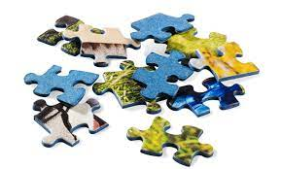
Analys
-Timvikarier
-Administration
-Resurser/Pandan
-Små enheter kostar mer
Åtgärder
-Anpassat Tallåsen
-Pusslat med vikariefrågorna
-Pensionärer som timvikarier

Slide 5
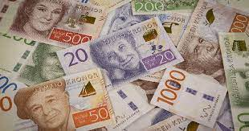
Ekonomiskt läge inför 2023
-Saknas utrymme för timvikarier
-Saknas utrymme för rektor samt administratör

Slide 6
Nyckeltal
Enhet | Antal barn Budget/ Beställning | Antal barn Utfall | Antal tjänster | Tjänster m. Leg. | Barn/anställd
Ymer | 50 | 48,8 | 9,6 | 4 | 5
Lunden | 105 | 96,9 | 17,4 | 7 | 5,7
Tallåsen | 28 | 19,5 | 3,6 | 2 | 5,3
Telaris | 30 | 28,8 | 8,3 | 3 | 3,5

Slide 7
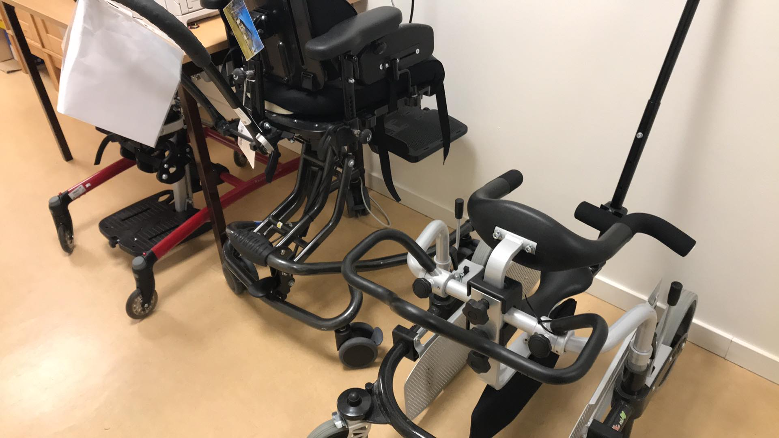
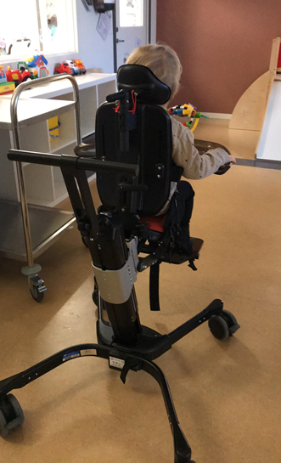
Telaris-Pandan
8 barn (ett fritidsbarn)
5,7 personal
2 sondmatas
1 av 50 i världen
IF+autism, ADHD, CI

Slide 8
Många kontakter
Regionhabiliteringen
Habiliteringen
BUP
SPSM
Logoped
LSS
Hörselverksamheten
Hjälpmedelscentralen

Slide 9
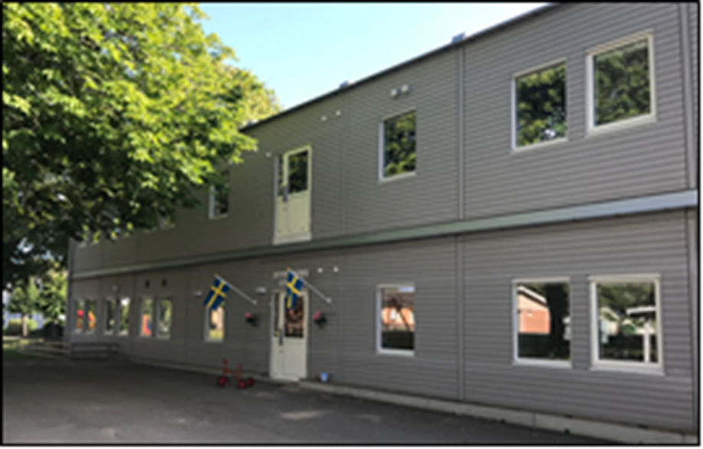
Lokaler
Lunden
Utköp våren 2023
Utomhusförråd
Tak
Utemiljön
Markiser
Biytor
Toaletter

Slide 10
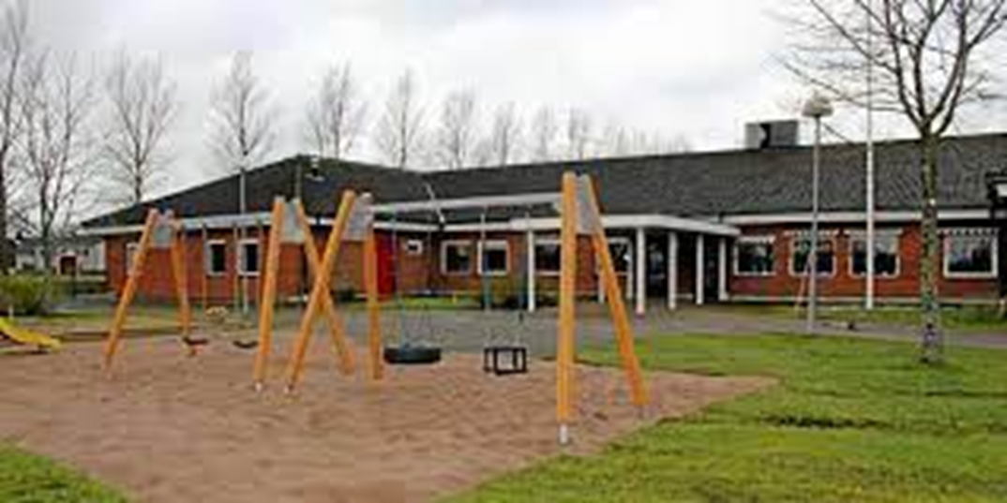
Ymer – utemiljön våren 2023

Slide 11
Personal (rekrytering, pensionsavgångar)
Saknas 11 legitimerade förskollärare
Stort behov av timvikarier

Slide 12
Vad gör vi?

Slide 13
Förskolegrupp-pedagogisk forum
-planerar fortbildning
-rekrytering
-tar del av ny forskning, nya begrepp
Inskolning=introduktion
Småbarns avdelning=yngre barn
Syskonavdelning=äldrebarnsavdelning

Slide 14
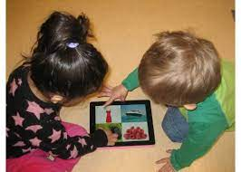
IKT-digitalisering
Stöttar varandra vid uppdateringar
TYRA
Tar del av ny forskning, nya begrepp
iPad=lärplatta

Slide 15
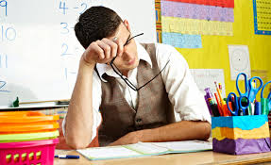
LSG
Pratar arbetsmiljö

Slide 16
VFU-studenter
Utbildade handledare

Slide 17
Attraktiv arbetsplats
Friskvårdsbidrag
Ytterkläder
Härliga arbetskollegor

Slide 18
Ännu attraktivare arbetsplats
Gratis pedagogisk lunch
Arbetskläder
Mer planeringstid

Slide 19
Normer och värden
Var är vi?
Många barn introduceras året om
Ny personal
Vart skall vi?
Alla barnen ska känna sig trygga på förskolan
Hur gör vi? - Framtid
Bildstöd och rutiner
Kompisböckerna
Ökad samverkan mellan avdelningarna
Hur bygger vi upp en flexibel verksamhet?

Slide 20
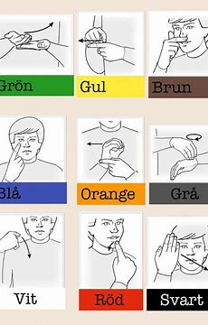
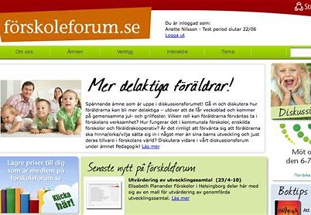
Kunskap, utveckling och lärande
Var är vi?
Ökat antal barn med språkliga svårigheter
Vart skall vi?
Arbeta på ett språkutvecklande arbetssätt
Hur gör vi? – Framtid
Polyglutt
Förskoleforum
Inprint-bildstöd
Handledning logoped
TAKK
Språkväskor

Slide 21
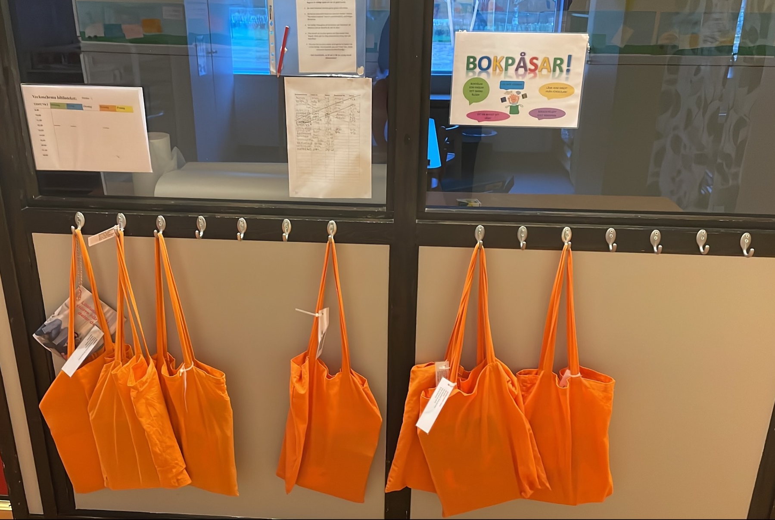
Bokpåsar

Slide 22
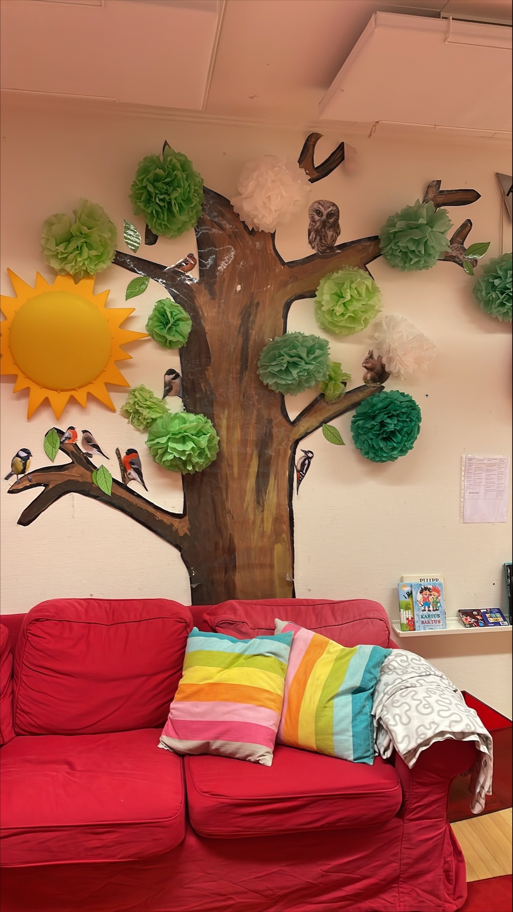
Läs miljöer

Slide 23
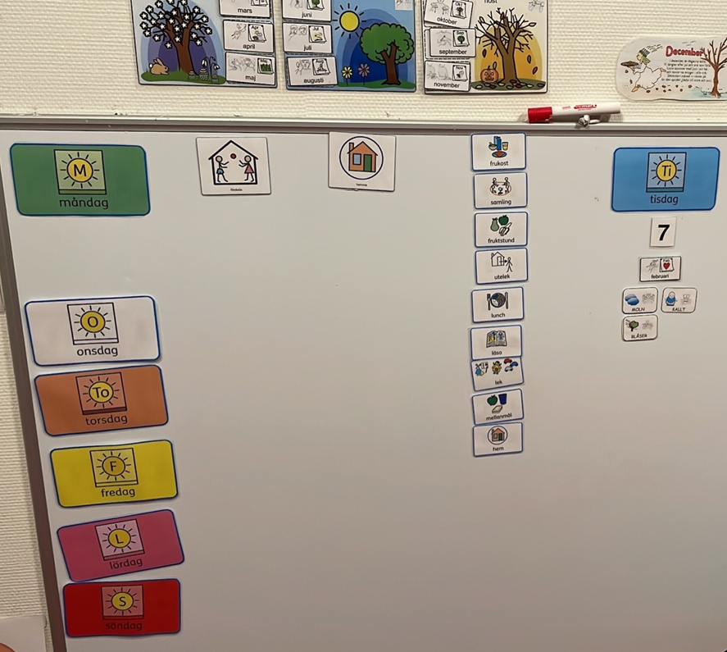
Bildstöd

Slide 24
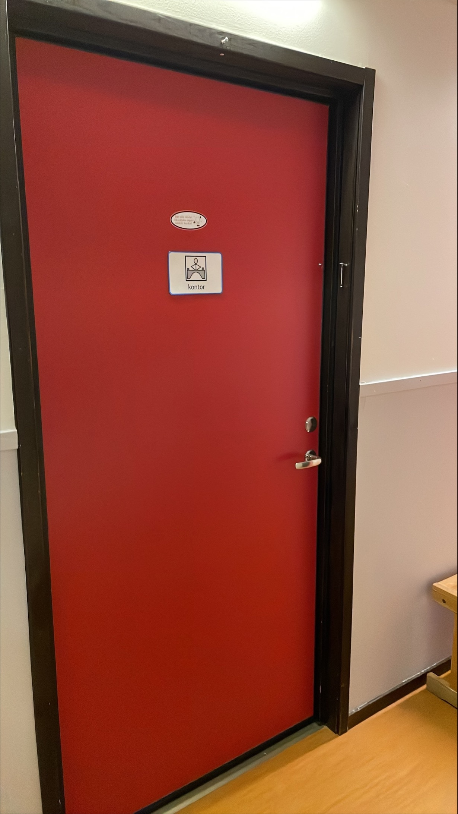

Slide 25
Samverkan mellan förskola och hem/skola
Var är vi?
TYRA
Vart skall vi?
Likvärdig förskola
Hur gör vi? – Framtid
Förskolegruppen
IKT-gruppen

Slide 26
Barns inflytande
Var är vi?
Fri lek
Vart skall vi?
Välja aktivitet
Hur gör vi? – Framtid
Aktivitetstavla

